Slide 1
Kvalitetssikring og strålevern
Denne presentasjonen skal sikre minimumskompetanse for læremålene listet nedenfor. Det er ens eget ansvar å holde seg oppdatert med tanke på endringer eller utvikling. Dersom en mener noe i presentasjonene er feil eller utdatert er det viktig at dette blir formidlet til ansvarlig for nasjonal kompetanseplan.
Innhold
 | Foredrag | Foredragsholder, Org. | Sist endret
Slide 2-11 | Kvalitetssikring (pasientspesifikke kontroller, periodisk QA, dosimetriutstyr og dosemåling) | Harald Valen, HUS | 01.10.2024
Slide 12- | Strålevern (dosimetriutstyr, persondosimetri, akseptanstester, aktivering og nøytronstråling) | Kari Nordmann, UIB | 01.10.2024
Forventet gjennomføringstid er cirka 25 minutter
Notes:
Denne presentasjonen i ProKomp-serien handler om kvalitetssikring og strålevern.
Innen kvalitetssikring gis det innblikk i pasientspesifikke kontroller, periodisk kvalitetssikring/QA, dosimetriutstyr og dosemåling.
Innen strålevern gis det innblikk i dosimetriutstyr, persondosimetri, akseptanstester, aktivering og nøytronstråling.
Intensjonen er at stoffet som gjennomgås skal sikre minimumskompetanse for læringsmålene.

Slide 2
Pasientspesifikk kvalitetskontroll (PSQA)
«Kjenne til institusjonens rutiner for PSQA.»
Før start av behandling:
Kontroll av at doseplaner kan kjøres i klinisk modus
Fullstendig andrehånds/uavhengig beregning av doseplan
Analyse av maskinens loggfiler
Verifikasjonsplan: Verifisere ved måling at doseplanen gir dose som beregnet. Måle dose i et fantom og sammenligne dette med beregnet resultat fra doseplanen.
🗹
🗹
❎
🗹
Harald Valen, HUS
Notes:
Læringsmålet i denne presentasjonen innen Pasientspesifikk kvalitetskontroll er:
(KL)
å kjenne til institusjonens rutiner innen emnet. PSQA Handler om å kontrollere pasientens doseplan opp til et nivå der man har størst mulig sikkerhet om at pasienten får den dosen som skal gis. Kontrollmetodene er begrenset på flere måter. F.eks. kan man ikke bruke ressurser på å måle dose direkte i tumor eller kritiske organer mens stråling gis. I protonbehandling er det heller ikke mulig å måle stråling transmittert gjennom pasient, som jo er mulig for fotonstråling. Det er i det hele tatt vanskelig å gjøre kontroll av pasientplaner samtidig som stråling gis. Men kontrolloppgaver kan gjøres forut for start av behandling. I fagmiljøet er det følgende fire kontroller vi kan regne med å få utført før start av behandling: (KL, Les opp!)
(KL)
Av disse fire kontrollene vil ikke analyse av maskinens loggfiler kunne la seg gjøre hos oss ennå. Årsaken til dette er at det å hente ut disse filene fra ProBeam360 ikke er vel tilrettelagt, og at ingen ennå har laget et program for å beregne dose basert på loggfiler fra strålebehandling ved en sånn maskin. Selv om dette ikke er noe vi har kontroll over selv, har vi tro på at loggfilanalyse vil komme på plass en gang.
Angående Punkt 1 om å Kontrollere at doseplaner kan kjøres i klinisk modus, så kan enkelt sjekkes uten pasient.
For å sjekke Punkt 2 og 3 kan vi belyse metoden ved å se på et skjema (klikk)

Slide 3
Godkjent doseplan
Loggfilanalyse
Uavh. doseberegning
Eksportér plan (DICOM)
Importer Dicom-plan til MC dosesjekk
Kjør doseplanen i klinisk modus
Hent ut koordinater og MU for hver spot i doseplanen
RayStation
ProBeam360
MCsquare
Beregn MC-dose
Lagre MU og spot-posisjonsdata (Loggfildata)
Lagre MU og spot-posisjonsdata (TPS)
Importer dose i TPS og sammenligne
Akseptabelt?
Ja
Sammenlign målt MU og pos. mot TPS for hver spot
Nei
Ja
Akseptabelt?
Nei
Feilsøk
Feilsøk
Pasientspesifikk kvalitetskontroll ferdig
J. E. Johnson et. al, Highly efficient and sensitive patient-specific quality assurance for spot-scanned proton therapy. PlosOne (2019)
Notes:
(KL)
Her har vi et skjema som illustrerer hvordan vi kan få sjekket en godkjent plan med en annen uavhengig doseberegning og ved loggfilanalyse.
(KL)
(KL, les opp)
(KL, les opp)
(KL)
For å oppfylle Punkt 2 i listen på forrige side, så kreves det 3D doseberegning med annen metode enn vårt doseplansystem, dvs. RayStation: Til dette vil vi benytte MCsquare.
Dicom-filer fra RayStation er input til MCsquare
(KL)
Evaluering av beregningen som ble gjort i MCsquare vil bli gjort vha. Dose-volum histogram i RayStation. Resultatet må derfor importeres tilbake til RayStation.
(KL)
Hvis analyseresultatet er akseptabelt, er vi ett steg på veien til godkjenning av planen.
(KL)
For å oppfylle Punkt 3 2 i listen på forrige side, må det altså gjøres Analyse av maskinens loggfiler.
3D doseberegning basert på loggfiler er mulig, men dette er ikke ‘hyllevare’ for ProBeam 360.
En enklere framgangsmåte er å sammenligne MU per spot rapportert fra loggfilen med det foreskrevet i doseplanen. Her er det skissert hvordan.
(KL, les opp)
(KL)
På maskinen, ProBeam360, må man kjøre doseplanen i klinisk modus (KL) for få lagret MU og spot-posisjonsdata, dvs. Loggfildata.
(KL)
Fra doseplanen henter man ut koordinater og MU for hver spot i doseplanen (KL) og lagrer disse for sammenligning med tilsvarende fra maskinen.
(KL)
Dersom analyseresultatet viser samsvar mellom de to metodene for MU og spotposisjonsdata, (KL) og i tillegg uavhengig doseberegning er akseptabel, (KL) har vi gjennomført et akseptabelt opplegg for PSQA.

Slide 4
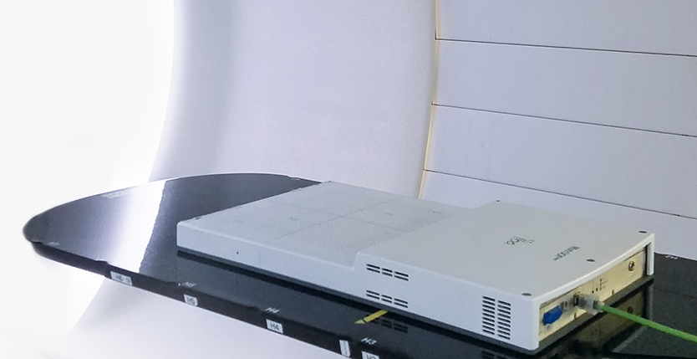
(4) Verifikasjonsplan
Måle dose i et fantom og sammenligne dette med beregnet resultat fra doseplanen
Måle med 2D-detektor i fantom: Film eller Ionekammermatrise (MatriXX, IBA Dosimetry), og sammenligne med planen omberegnet i tilsvarende geometri som fantomet.
Måle dose i 2-3 plan for hvert felt, og sammenligne med beregning fra RayStation: Gamma-evaluering
IBA Dosimetry
Harald Valen, HUS
Notes:
Man har en godkjent doseplan som omregnes i et fantom der man kan måle 2D-dosefordeling. Man kan måle med 2D-detektor i fantom med Film eller Ionekammermatrise, og sammenligne med planen omberegnet i tilsvarende geometri som fantomet.
Vi kommer til å bruke Matrixx-detektoren til målinger. Vi kommer til å måle dose (KL) i 2-3 plan (KL) for hvert felt og sammenligne resultatet kvantitativt med det som predikeres fra RayStation. Her er det illustrert at vi måler i to ulike dyp, den samme geometri som beregningene må bli gjort i.

Slide 5
Litteraturliste
Highly efficient and sensitive patient-specific quality assurance for spot-scanned proton therapy.
J. E. Johnson et. al, PlosOne (2019). https://doi.org/10.1371/journal.pone.0212412
Technical Note: Integrating an open source Monte Carlo code “MCsquare” for clinical use in intensity-modulated proton therapy.
Deng W., Younkin J.E., Souris K., Huang S., Augustine K., Fatyga M., Ding X., Cohilis M., Bues M., Shan J., Stoker J., Lin L., Shen J., Liu W. Medical physics, 47(6), 2558-2574. (2020). https://doi.org/10.1002/mp.14125
Manual 1
Nasjonal prosedyre 1
Bok 1

Slide 6
Periodisk QA på protonterapiutstyret
«Kjenne til institusjonens rutiner for periodisk QA.»
Rutiner vil bli etablert litt før klinisk drift av Protonsenteret
Vil i hovedsak følge anbefalinger fra AAPM Task Group rapport 224
AAPM Scientific Report
Free Access
AAPM task group 224: Comprehensive proton therapy machine quality assurance
Bijan Arjomandy, Paige Taylor, Christopher Ainsley, Sairos Safai, Narayan Sahoo, Mark Pankuch, Jonathan B. Farr, Sung Yong Park, Eric Klein, Jacob Flanz, Ellen D. Yorke, David Followill, Yuki Kase
First published: 24 May 2019
https://doi.org/10.1002/mp.13622
Harald Valen, HUS
Notes:
Nytt emne med eget læringsmål: (Les opp)
Vi skal nå flyktig skissere hvordan vi kommer til å gjennomføre Periodisk QA.

Slide 7
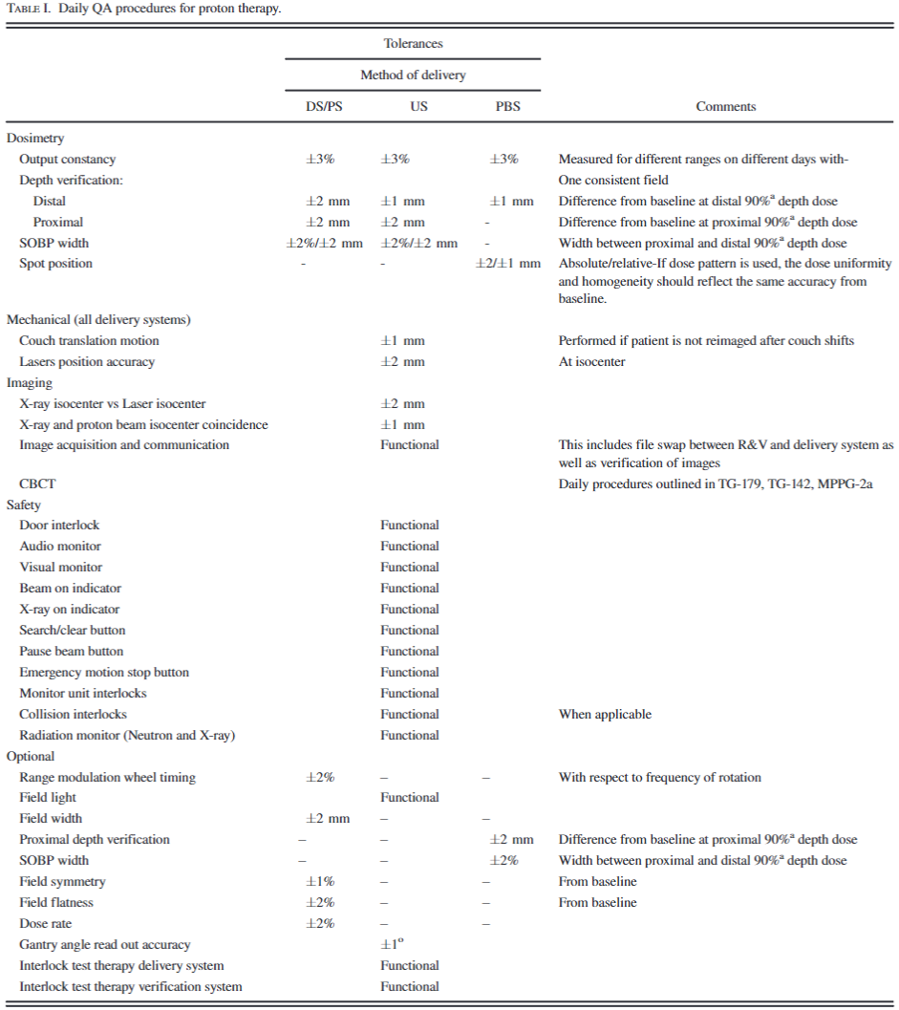
Anbefalinger i TG 224
Daglige QA-prosedyrer for protonterapi
Dose, rekkevidde, spotposisjon, bord, laser, isosenter (kV-MeV-laser), SpreadOutBraggPeak
CBCT
Sikkerhet/brytere
Notes:
Vi vil etablere daglige rutiner der vi grovt sjekker en rekke viktige egenskaper ved strålen samt CBCT og at sikkerhetsbrytere fungerer.
(DS/PS, Double Scattering/Passive Scattering; US, Uniform Scanning; PBS, Pencil Beam Scanning; TG, Task Group; MPPG, Medical Physics Practice Guidelines.)

Slide 8
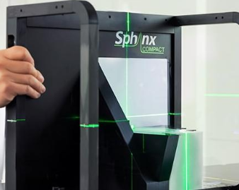
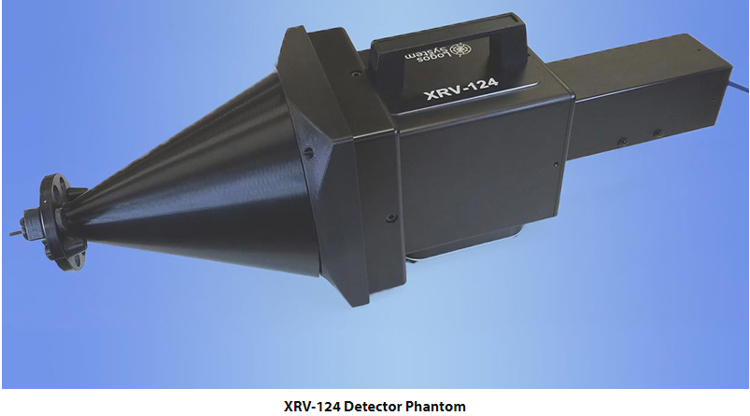
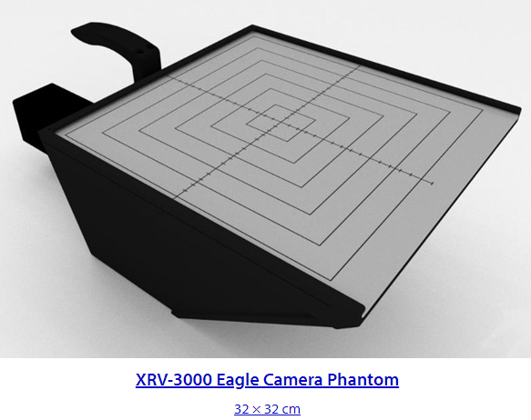
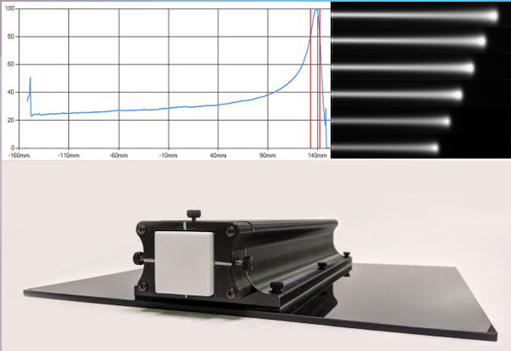
Daglige QA prosedyrer: Div. måleutstyr
Dose, spotposisjon, laser, isosenter (kV-MeV-laser), SOBP, rekkevidde m.m.
kV-MeV-laser- isosenter, spotposisjon
Rekkevidde (utvidet test)
Notes:
Her ser vi måleutstyret som vi kommer til å anvende til daglige kontroller.

Slide 9
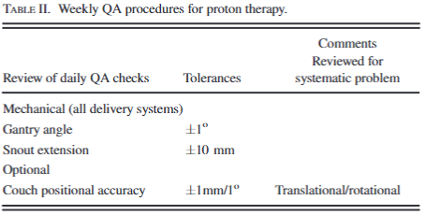
Anbefalinger i TG 224
Daglige QA prosedyrer for protonterapi
Dose, dyp, spotpos., bord, laser, kV-MeV-laser- isosenter
Ukentlige QA prosedyrer for protonterapi
Gantryskala, snute, bordskala
Notes:
AAPM anbefaler også ukentlige kontroller. Dette må også vi ta hensyn til. Gantryskala, snute og bordskala må kontrolleres.

Slide 10
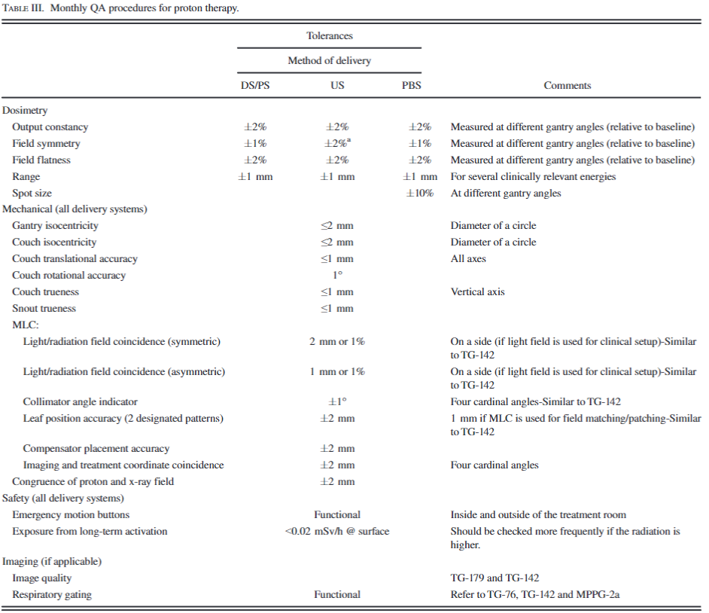
Anbefalinger i TG 224
Daglige QA prosedyrer for protonterapi
Dose, dyp, spotpos., bord, laser, kV-MeV-laser- isosenter
Ukentlige QA prosedyrer for protonterapi
Gantryskala, snute
Månedlige QA prosedyrer for protonterapi
Dose, profiler, PDD/rekkevidde, spotstørrelse, isosenter, bildekvalitet
Mekanikk: Snute og bord
Sikkerhet: Nødknapper og radioaktivitet
Notes:
Ved månedskontroll vil det bli litt mer omfattende kontroller enn i det daglige. Dosimetri i ulike gantryvinkler, sjekk av bordet og isosenter blir viktig å undersøke.

Slide 11
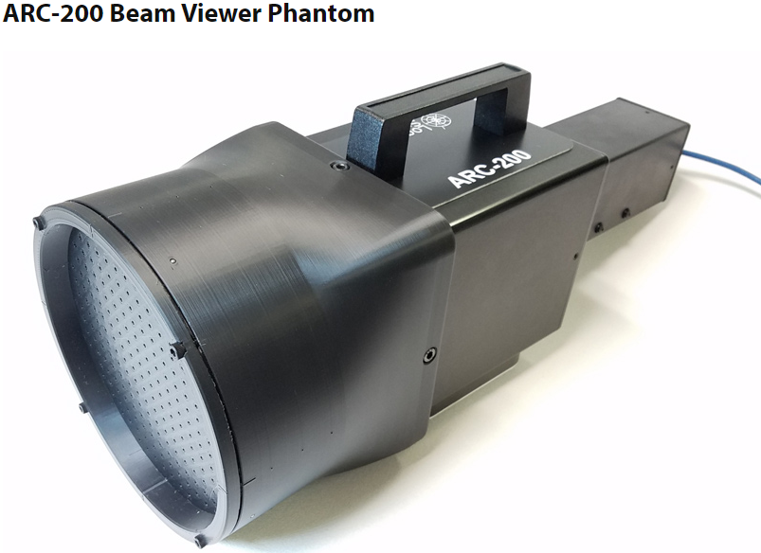
Dose 360°
Månedlige QA prosedyrer: Div. måleutstyr
IDD/PDD/rekkevidde, spotstørrelse
Dose, profiler, PDD/rekkevidde, spotstørrelse, isosenter, bildekvalitet
PDD/rekkevidde
kV-MeV-laser- isosenter, spotstørrelse
Profiler

Slide 12
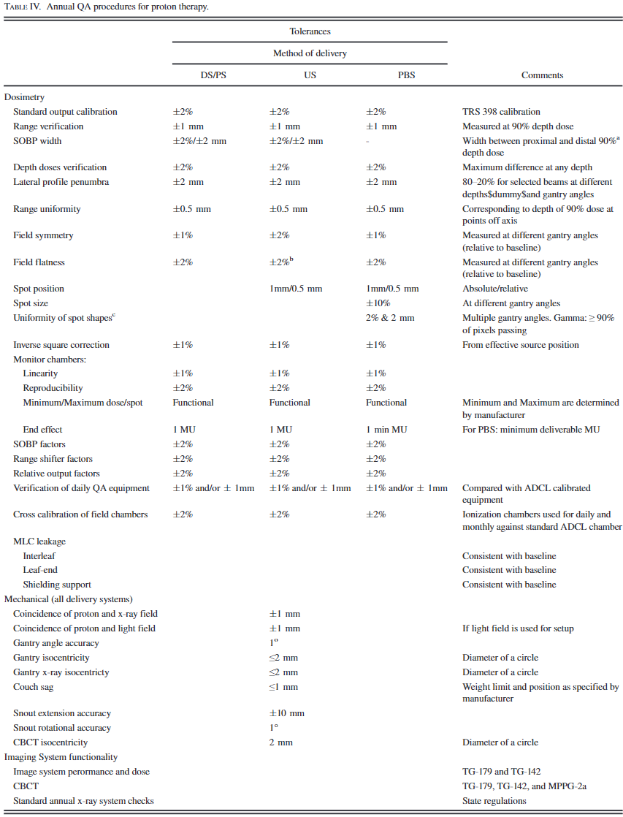
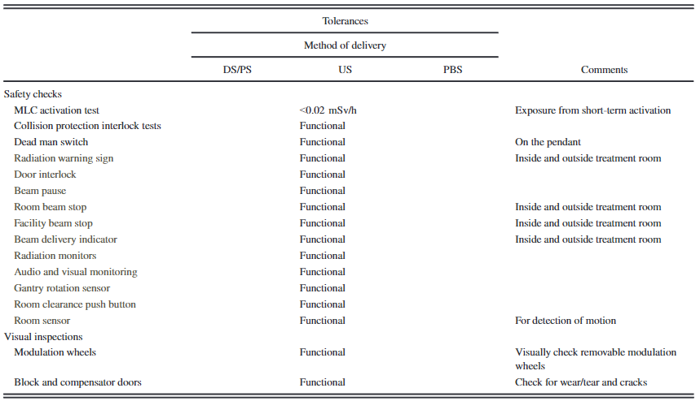
Årlige QA prosedyrer for protonterapi
Dosimetri (dose, PDD, profiler, spot, kvadratlov, monitorkamre) ++
Mekanisk (røntgenfelt, gantryskala, isosenter, bordsig, snute)
Bildesystem (funksjonalitet)
Sikkerhetssjekker
Notes:
Ved årlige kontroller må det gjøres enda flere kontroller. Toleranseverdiene i måleresultatene vil være skjerpet, og derfor må de beste metodene og det best utstyret benytte.

Slide 13
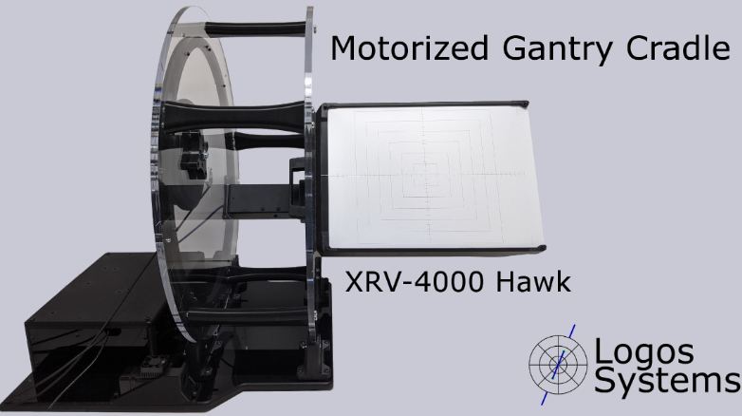
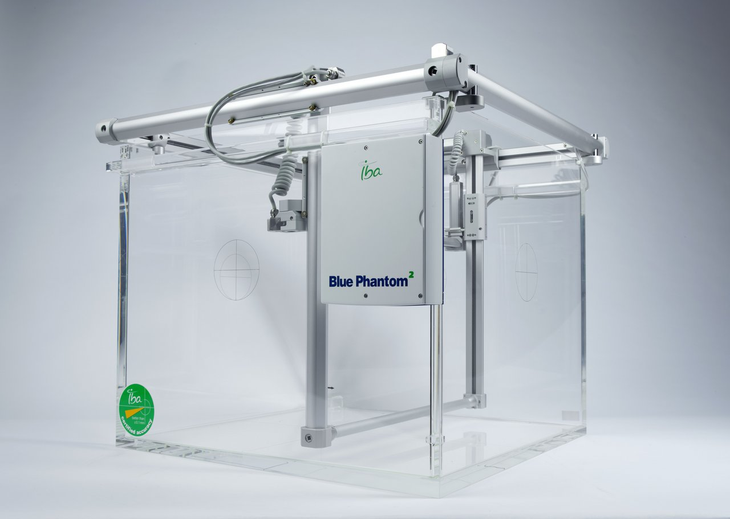
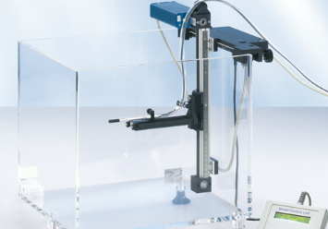
Dosimetri
Mekanisk (røntgenfelt, gantryskala, isosenter, bordsagg, snute),
Bildesystem (funksjonalitet),
Sikkerhetssjekker
Årlige QA prosedyrer: Div. måleutstyr
Dose, spot, profiler vs. gantry
Spot vs. gantry
Ref.dose
PDD

Slide 14
Litteraturliste
AAPM task group 224: Comprehensive proton therapy machine quality assurance
Bijan Arjomandy et. al, Medical Physics Vol. 46(8), 2019
Referanse 2
Manual 1
Nasjonal prosedyre 1
Bok 1
Harald Valen, HUS

Slide 15
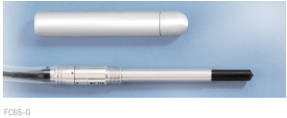
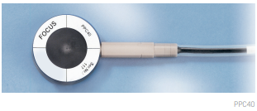
Dosimetriutstyr, ionekamre og beammålinger Doseoppmålinger
«Kjenne til institusjonens utstyr og rutiner for dosimetri.»
Dosimetristandard
Primærlab (BIPM, Paris): Måler dose i ⁶⁰Co-stråle med kalorimeter
BIPMs ionisasjonskammer krysskalibreres mot kalorimeter
DSAs ionisasjonskammer krysskalibreres mot BIPMs ionisasjonskammer
Sekundærlab (DSA, Oslo): Måler dose i ⁶⁰Co-stråle med Ionisasjonskammer
Sykehusets ionisasjonskammer krysskalibreres mot DSAs ionisasjonskammer
Terapistråle (Sykehus): Ionisasjonskammer (Farmer) måler dose som angitt i IAEA TRS398 dosimetriprotokoll
Sykehusets brukskammer (Roos) krysskalibreres mot eget Farmer-kammer i protonstrålen (høyeste energi)
Farmer (sylindrisk), Referanseinstrument
Roos (parallellplate), Feltinstrument
Notes:
(Les tittel)
Nytt emne med eget læringsmål: (Les opp)
Man oppnår mer nøyaktig dose ved bruke et parallellplatekammer som er krysskalibrert mot et referanseinstrument i en protonstråle enn om PP-kammeret var kalibrert direkte i et Kobolt-felt på en SSD-lab. Dette fordi man dermed unngår problemene med å bestemme nøyaktig p-wall korreksjonen i 60Co, som igjen går inn i kQ,Q0-faktoren.

Slide 16
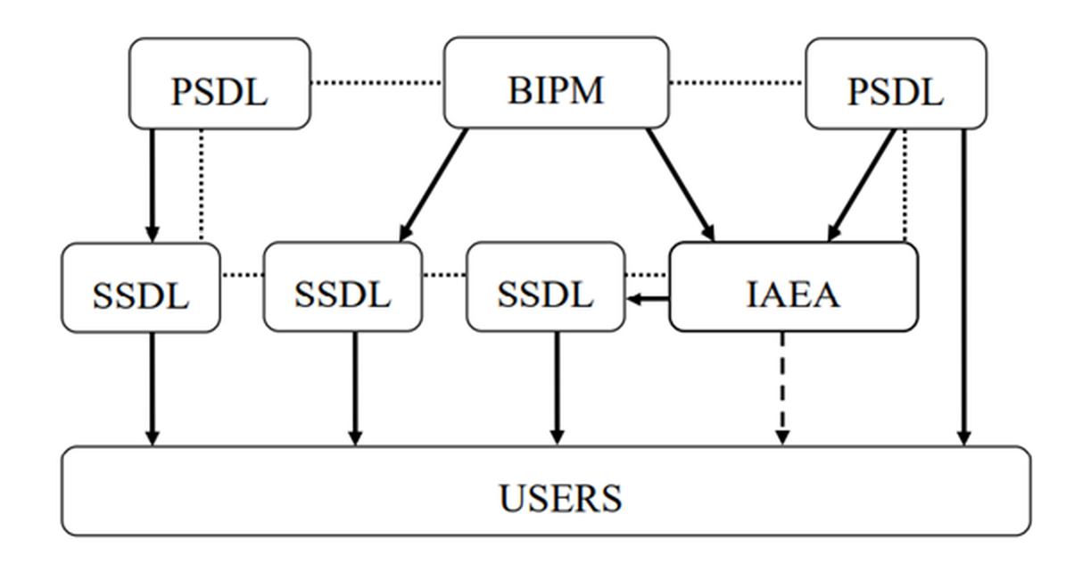
Dosimetriutstyr, ionekamre og beammålinger Doseoppmålinger
Sporbar standard for dosimetri
SD: 0,6 %
SD: 2,0 %
SD: ca. 3,0 %
IAEA

Slide 17
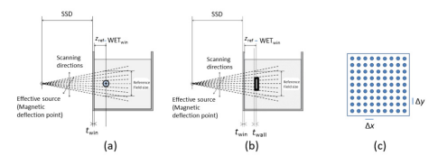
Dosimetriutstyr, ionekamre og beammålinger Doseoppmålinger
IAEA
Oppsett for bestemmelse av absorbert dose til vann for et PBS-felt:
Med sylinderkammer,
Med parallellplatekammer;
Spotmønster for et referansefelt med konstant punktavstand Δ𝑥 og Δ𝑦
Notes:
Hvordan skal man gjøre referansedosimetri i et protonstrålefelt? Her ser vi skisse fra IAEA hvordan måle med sylinderkammer og med parallellplatekammer.

Slide 18
Litteraturliste
TECHNICAL REPORTS SERIES No. 398 (Rev. 1) ABSORBED DOSE DETERMINATION IN EXTERNAL BEAM RADIOTHERAPY AN INTERNATIONAL CODE OF PRACTICE FOR DOSIMETRY BASED ON STANDARDS OF ABSORBED DOSE TO WATER INTERNATIONAL ATOMIC ENERGY AGENCY VIENNA, 2024 https://www-pub.iaea.org/MTCD/Publications/PDF/p15048-DOC-010-398-Rev1_web.pdf
Referanse 2
Manual 1
Nasjonal prosedyre 1
Bok 1

Slide 19
Dosimetriutstyr, survey meters og overvåking
Et bilde du har tatt eller laget selv.
Vær obs på copyright!
Sånn og sånn
Mer og mer
Et bilde du har tatt eller laget selv.
Vær obs på copyright!
Bla bla bla
Sånn og sånn
Mer og mer
Kari Nordmann, UIB, kari.nordmann@uib.no

Slide 20
Litteraturliste
Referanse 1
Referanse 2
Manual 1
Manual 2
Nasjonal prosedyre 1
Nasjonal prosedyre 2
Bok 1
Bok 2
Kari Nordmann, UIB, kari.nordmann@uib.no

Slide 21
Persondosimetri
Et bilde du har tatt eller laget selv.
Vær obs på copyright!
Sånn og sånn
Mer og mer
Et bilde du har tatt eller laget selv.
Vær obs på copyright!
Bla bla bla
Sånn og sånn
Mer og mer
Kari Nordmann, UIB, kari.nordmann@uib.no

Slide 22
Litteraturliste
Referanse 1
Referanse 2
Manual 1
Manual 2
Nasjonal prosedyre 1
Nasjonal prosedyre 2
Bok 1
Bok 2
Kari Nordmann, UIB, kari.nordmann@uib.no

Slide 23
Akseptanstester av sikkerhetsutstyr
Et bilde du har tatt eller laget selv.
Vær obs på copyright!
Sånn og sånn
Mer og mer
Et bilde du har tatt eller laget selv.
Vær obs på copyright!
Bla bla bla
Sånn og sånn
Mer og mer
Kari Nordmann, UIB, kari.nordmann@uib.no

Slide 24
Litteraturliste
Referanse 1
Referanse 2
Manual 1
Manual 2
Nasjonal prosedyre 1
Nasjonal prosedyre 2
Bok 1
Bok 2
Kari Nordmann, UIB, kari.nordmann@uib.no

Slide 25
Aktivering av pasient, utstyr
Et bilde du har tatt eller laget selv.
Vær obs på copyright!
Sånn og sånn
Mer og mer
Et bilde du har tatt eller laget selv.
Vær obs på copyright!
Bla bla bla
Sånn og sånn
Mer og mer
Kari Nordmann, UIB, kari.nordmann@uib.no

Slide 26
Litteraturliste
Referanse 1
Referanse 2
Manual 1
Manual 2
Nasjonal prosedyre 1
Nasjonal prosedyre 2
Bok 1
Bok 2
Kari Nordmann, UIB, kari.nordmann@uib.no

Slide 27
Kilder til nøytronstråling
Et bilde du har tatt eller laget selv.
Vær obs på copyright!
Sånn og sånn
Mer og mer
Et bilde du har tatt eller laget selv.
Vær obs på copyright!
Bla bla bla
Sånn og sånn
Mer og mer
Kari Nordmann, UIB, kari.nordmann@uib.no

Slide 28
Litteraturliste
Referanse 1
Referanse 2
Manual 1
Manual 2
Nasjonal prosedyre 1
Nasjonal prosedyre 2
Bok 1
Bok 2
Kari Nordmann, UIB, kari.nordmann@uib.no

